Slide 1
Σηµασιολογική Μοντελοποίηση Δεδοµένων
μετά την XML … τι;
RDF (Resource Description Framework)
Γεράσιμος Ραζής (razis@uth.gr)
1

Slide 2
Σημασιολογικός Ιστός: Ποιο είναι το πρόβλημα;
Η τυπική σήμανση ιστοσελίδας αποτελείται από:
Πληροφορίες απόδοσης (π.χ. μέγεθος γραμματοσειράς, χρώμα)
Υπερσυνδέσμους προς σχετικό περιεχόμενο
Το σημασιολογικό περιεχόμενο είναι προσβάσιμο στους ανθρώπους αλλά όχι (εύκολα) στους υπολογιστές…
2

Slide 3
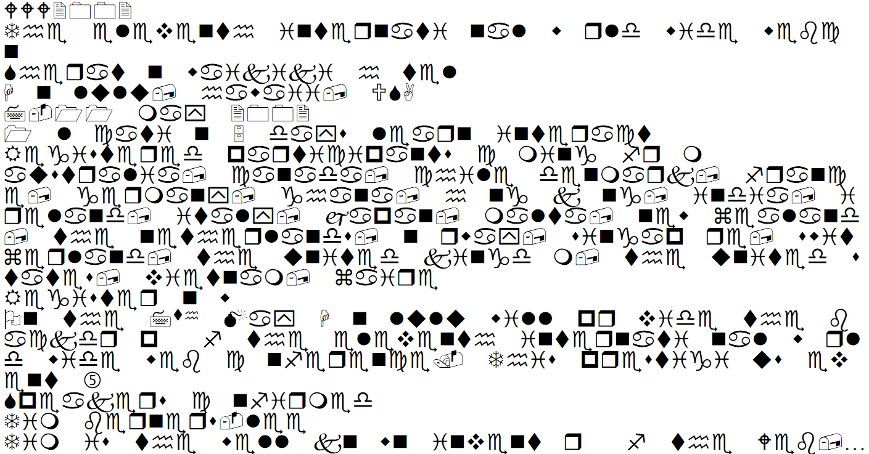
Πληροφορίες που μπορεί να δει μία μηχανή…
3

Slide 4
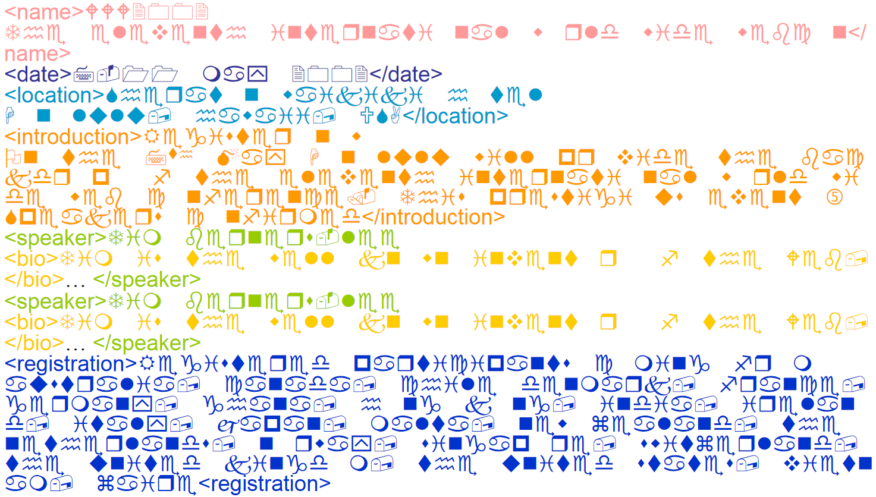
Λύση: XML σήμανση με ετικέτες «με νόημα»;
4

Slide 5
Τι γίνεται όμως με…;
5

Slide 6
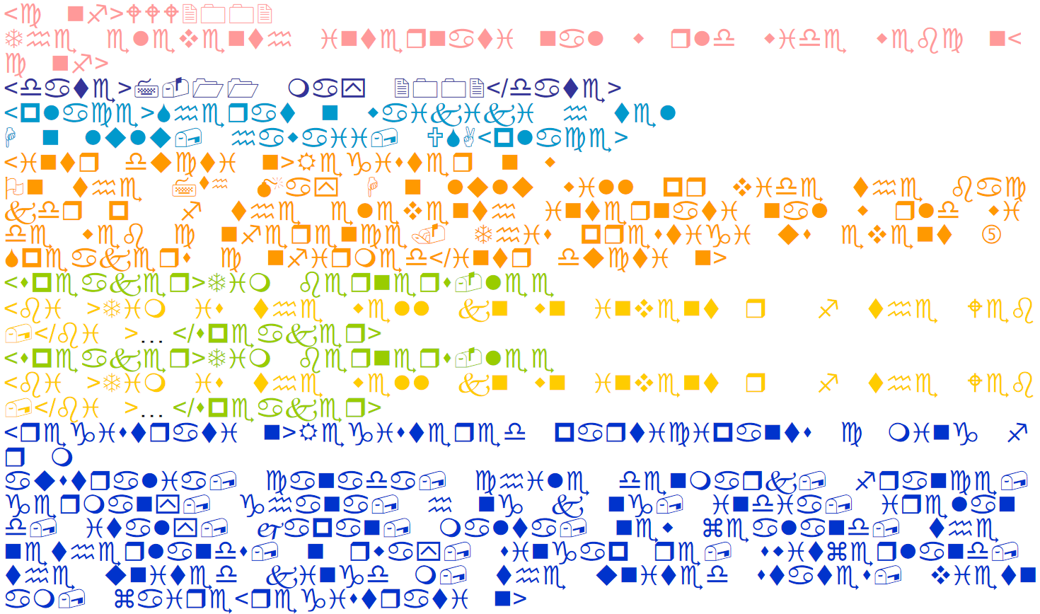
Ακόμα η μηχανή βλέπει μόνο…
6

Slide 7
Χρειάζεται προσθήκη «Σημασιολογίας»
Επεξεργάσιμο από μηχανή
Όχι
Κατανοητό από μηχανή
7

Slide 8
XML: document = δέντρο με ετικέτες
κόμβος = ετικέτα + γνωρ./τιμές + περιεχόμενα
<course date=“...”> <title>...</title> <teacher>...</teacher>
<name>...</name>
<http>...</http> <students>...</students> </course>
course
=
title
teacher
students
name
http
XML Schema: γραμματικές για περιγραφή εγκύρων δέντρων και τύπων δεδομένων
Ερώτημα: γιατί να μην χρησιμοποιήσουμε XML για να αναπαραστήσουμε σημασιολογία;
8

Slide 9
Η σύνταξη σε αντίθεση με τη σημασιολογία
Σύνταξη: η δομή των δεδομένων.
Σημασιολογία: η σημασία των δεδομένων.
Δύο συνθήκες απαραίτητες για διαλειτουργικότητα:
Υιοθέτηση κοινής σύνταξης: επιτρέπει στις διάφορες εφαρμογές να αναλύουν συντακτικά (parse) τα δεδομένα.
Υιοθέτηση ενός μέσου κατανόησης της σημασιολογίας: επιτρέπει στις διάφορες εφαρμογές να χρησιμοποιούν τα δεδομένα.
Η XML δεν παρέχει τα απαραίτητα μέσα για την περιγραφή της σημασιολογίας.
9

Slide 10
Τι είναι η RDF ;
Η RDF (Resource Description Framework) είναι ένα μοντέλο δεδομένων
ανεξάρτητο από το πεδίο εφαρμογής, και ανεξάρτητο από συγκεκριμένη εφαρμογή,
μπορεί να ειδωθεί σαν ένας κατευθυνόμενος γράφος με ετικέτες.
Το μοντέλο δεδομένων της RDF είναι ένα αφηρημένο, εννοιολογικό επίπεδο ανεξάρτητο από την XML
επομένως, η XML μπορεί να παρέχει τη σύνταξη για την RDF, αλλά δεν είναι συστατικό της RDF
τα RDF δεδομένα είναι πιθανόν να μην εμφανίζονται ποτέ σε μορφή XML
10

Slide 11
Το μοντέλο της RDF
Αποτελείται από ένα σύνολο δηλώσεων (statements).
Μια δήλωση RDF (RDF statement) συνίσταται από
Πόρους (resources) (= κόμβοι) οι οποίοι έχουν ιδιότητες (properties) οι οποίες έχουν τιμές (values) (=κόμβοι,strings)
= υποκείμενο (subject) = κατηγόρημα (predicate) = αντικείμενο (object)
resource
value
property
ή
subject
object
predicate
11

Slide 12
“http://www.w3.org/TR/REC-rdf-syntax/ was created at 1999-02-22, its creator is Ora Lassila and its publisher is W3C”
“W3C”
publisher
http://www.w3.org/TR/REC-rdf-syntax/
creator
date
“Ora Lassila”
“1999-02-22”
12

Slide 13
Πριν, οι τιμές των ιδιοτήτων ήταν ακολουθίες χαρακτήρων (strings).
Ένας κόμβος του γράφου (που αντιστοιχεί σε ένα πόρο) μπορεί επίσης να είναι η τιμή μιας ιδιότητας
“The individual whose name is Ora Lassila and whose email is ora.lassila@nokia.com is the creator of http://www.w3.org/TR/REC-rdf-syntax/”
http://www.w3.org/TR/REC-rdf-syntax/
creator
“Ora Lassila”
name
eMail
“ora.lassila@nokia.com”
13

Slide 14
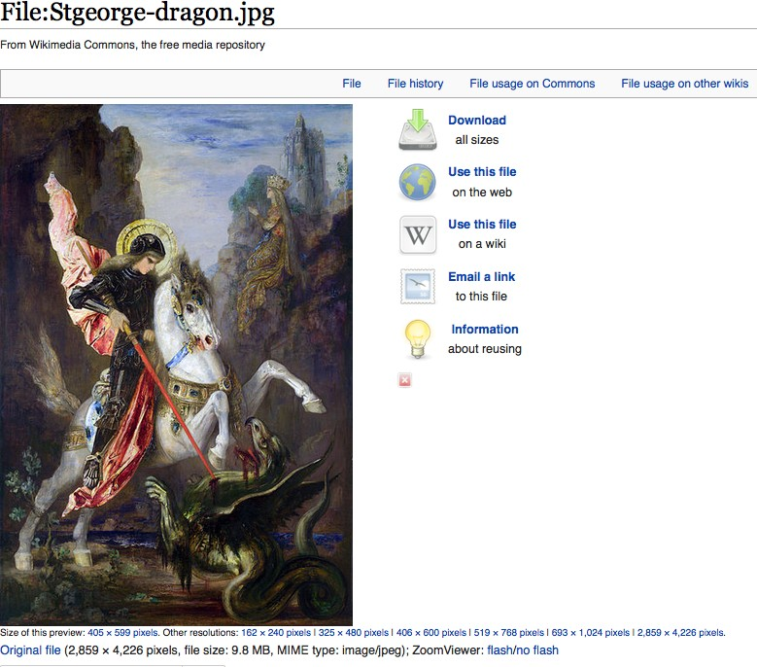
https://upload.wikimedia.org/wikipedia/commons/ 9/97/Stgeorge-dragon.jpg

Slide 15
https://en.wikipedia.org/wiki/National_Gallery
“1889/90"
Date
Current location
https://commons.wikimedia.org/wiki/File:Stgeorge-dragon.jpg
Creator
Title
“Saint-Georges et le dragon”
https://en.wikipedia.org/wiki/Gustave_Moreau

Slide 16
subject | predicate | object
https://commons.wikimedia.org/wiki/File:Stgeorge-­‐dragon.jpg | Title | Saint-­‐Georges et le dragon
https://commons.wikimedia.org/wiki/File:Stgeorge-­‐dragon.jpg | Date | 1889/90
https://commons.wikimedia.org/wiki/File:Stgeorge-­‐dragon.jpg | Creator | https://en.wikipedia.org/wiki/Gustave_Moreau
https://commons.wikimedia.org/wiki/File:Stgeorge-­‐dragon.jpg | Current location | https://en.wikipedia.org/wiki/National_Gallery

Slide 17
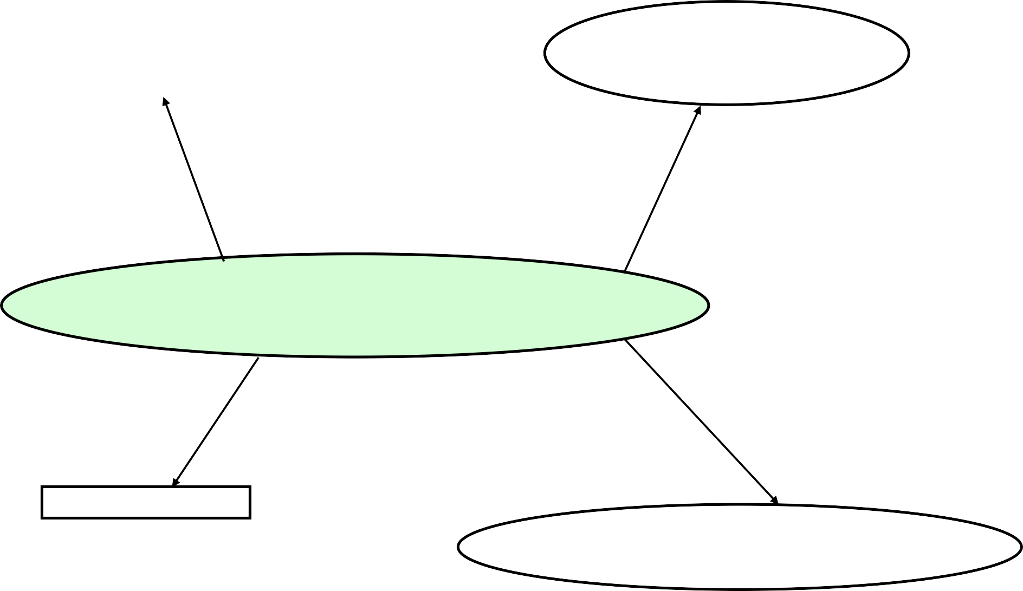
nationalgallery.org.uk
“1824"
Established
Website
https://en.wikipedia.org/wiki/National_Gallery
Location
Native name
“National Gallery"
https://en.wikipedia.org/wiki/London

Slide 18
subject | predicate | object
https://commons.wikimedia.org/wiki/File:Stgeorge-­‐dragon.jpg | Title | Saint-­‐Georges et le dragon
https://commons.wikimedia.org/wiki/File:Stgeorge-­‐dragon.jpg | Date | 1889/90
https://commons.wikimedia.org/wiki/File:Stgeorge-­‐dragon.jpg | Creator | https://en.wikipedia.org/wiki/Gustave_Moreau
https://commons.wikimedia.org/wiki/File:Stgeorge-­‐dragon.jpg | Current location | https://en.wikipedia.org/wiki/National_Gallery
subject | predicate | object
https://en.wikipedia.org/wiki/National_Gallery | Native name | National Gallery
https://en.wikipedia.org/wiki/National_Gallery | Established | 1824
https://en.wikipedia.org/wiki/National_Gallery | Location | https://en.wikipedia.org/wiki/London
https://en.wikipedia.org/wiki/National_Gallery | Website | nationalgallery.org.uk

Slide 19
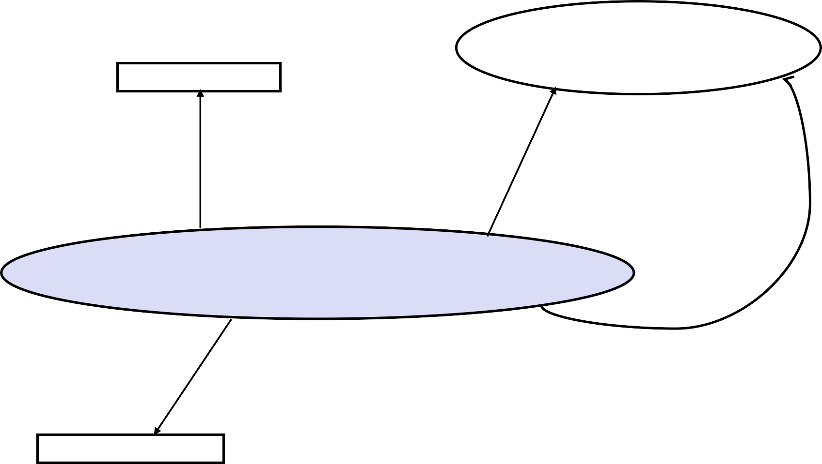
https://en.wikipedia.org/wiki/Paris
“6 April 1826"
Date of birth
Work location
https://en.wikipedia.org/wiki/Gustave_Moreau
Location of birth
Description
“French painter"

Slide 20
subject | Predicate | Object
https://commons.wikimedia.org/wiki/File:Stgeorge-­‐dragon.jpg | Title | Saint-­‐Georges et le dragon
https://commons.wikimedia.org/wiki/File:Stgeorge-­‐dragon.jpg | Date | 1889/90
https://commons.wikimedia.org/wiki/File:Stgeorge-­‐dragon.jpg | Creator | https://en.wikipedia.org/wiki/Gustave_Moreau
https://commons.wikimedia.org/wiki/File:Stgeorge-­‐dragon.jpg | Current location | https://en.wikipedia.org/wiki/National_Gallery
subject | Predicate | Object
https://en.wikipedia.org/wiki/National_Gallery | Native name | National Gallery
https://en.wikipedia.org/wiki/National_Gallery | Established | 1824
https://en.wikipedia.org/wiki/National_Gallery | Location | https://en.wikipedia.org/wiki/London
https://en.wikipedia.org/wiki/National_Gallery | Website | nationalgallery.org.uk
subject | Predicate | Object
https://en.wikipedia.org/wiki/Gustave_Moreau | Description | French painter
https://en.wikipedia.org/wiki/Gustave_Moreau | Date of birth | 6 April 1826
https://en.wikipedia.org/wiki/Gustave_Moreau | Work location | https://en.wikipedia.org/wiki/Paris
https://en.wikipedia.org/wiki/Gustave_Moreau | Location of birth | https://en.wikipedia.org/wiki/Paris

Slide 21
Φτάνει η Θεωρία….
Ένα πραγματικό παράδειγμα επιτέλους…
21

Slide 22
“Αναγνωστόπουλος Ι.”
Resource = “http://dib.ucg.gr/?q=node/345”
Subject | Predicate | Object
“Αναγνωστόπουλος Ι.” | name | Ιωάννης Αναγνωστόπουλος
“Αναγνωστόπουλος Ι.” | position_held | Επίκουρος Καθηγητής
“Αναγνωστόπουλος Ι.” | research_field | Τεχνολογία και εφαρμογές διαδικτύου
“Αναγνωστόπουλος Ι.” | e-mail | janag@ucg.gr
“Αναγνωστόπουλος Ι.” | homepage | http://www.anagnostopoulos.name/
Resource | Property | Value
22

Slide 23
Ο κώδικάς μας…
subject
<rdf:RDF
xmlns:rdf="http://www.w3.org/1999/02/22-rdf-syntax-ns#"
xmlns:ucg="http://www.dib.ucg.gr/faculty_members#">
<rdf:Description rdf:about="http://dib.ucg.gr/?q=node/345">
<ucg:name>Ιωάννης Αναγνωστόπουλος</ucg:name>
<ucg:position_held>Επίκουρος Καθηγητής</ucg:position_held>
<ucg:research_field>Τεχνολογία και εφαρμογές διαδικτύου</ucg:research_field>
<ucg:e-mail>janag@ucg.gr</ucg:e-mail>
<ucg:homepage>http://www.anagnostopoulos.name/</ucg:homepage>
</rdf:Description>
</rdf:RDF>
predicate
object
Είναι well formed ή valid;
http://www.w3.org/RDF/Validator/
23
Notes:
valid XML: a well-formed XML document which also conforms to the rules of a Document Type Definition

Slide 24
RDF τριπλέτες και γράφος
Εδώ θα μπορούσε να είναι Resource – θα το δούμε παρακάτω
24

Slide 25
Και λίγος κώδικας… @w3schools
Βασικός Τρόπος Σύνταξης κατά RDF: Properties as Elements
<?xml version="1.0"?>
<RDF>
<Description about="http://www.w3schools.com/RDF">
<author>Jan Egil Refsnes</author>
<homepage>http://www.w3schools.com</homepage>
</Description>
</RDF>
subject
predicate
object
Είναι well formed ή valid;
Το έγγραφο είναι well formed αλλά δεν είναι valid, όμως παρουσιάζει την σύνταξη κατά RDF
http://www.w3.org/RDF/Validator/
25

Slide 26
error
Τι λείπει …;;;
26

Slide 27
Βασικός Τρόπος Σύνταξης κατά RDF: Properties as Elements
<?xml version="1.0"?>
<rdf:RDF
xmlns:rdf="http://www.w3.org/1999/02/22-rdf-syntax-ns#"
xmlns:si="http://www.recshop.fake/siteinfo#">
<rdf:Description rdf:about="http://www.w3schools.com/RDF">
<si:author>Jan Egil Refsnes </si:author>
<si:homepage>http://www.w3schools.com </si:homepage>
</rdf:Description>
</rdf:RDF>
subject
predicate
object
Valid έγγραφο
http://www.w3.org/RDF/Validator/
27

Slide 28
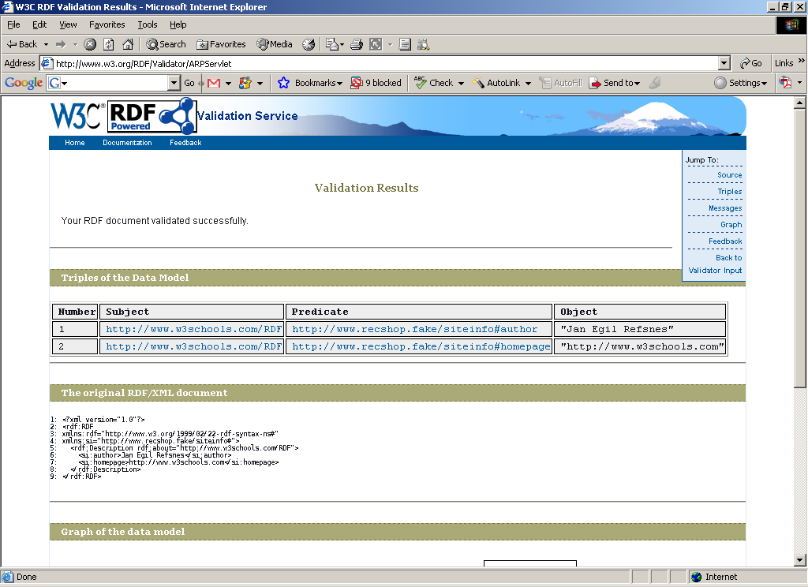
28

Slide 29
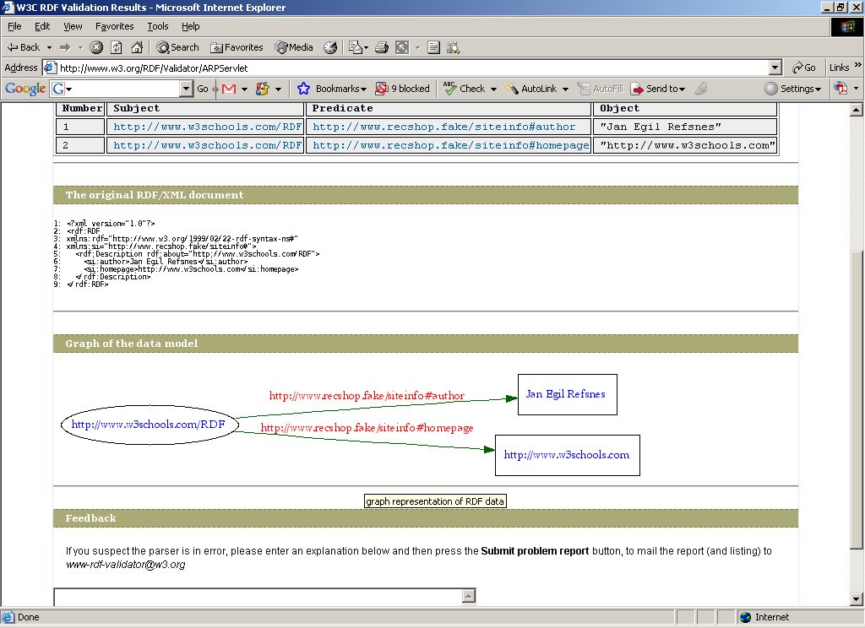
29

Slide 30
2^{ος} Τρόπος Σύνταξης κατά RDF: Properties as Attributes
<?xml version="1.0"?>
<RDF>
<Description about="http://www.w3schools.com/RDF"
author= "Jan Egil Refsnes"
homepage="http://www.w3schools.com" />
</RDF>
subject
predicate
object
Το έγγραφο είναι well formed αλλά δεν είναι valid, όμως παρουσιάζει την σύνταξη κατά RDF
http://www.w3.org/RDF/Validator/
30

Slide 31
2^{ος} Τρόπος Σύνταξης κατά RDF: Properties as Attributes
<?xml version="1.0"?>
<rdf:RDF
xmlns:rdf="http://www.w3.org/1999/02/22-rdf-syntax-ns#"
xmlns:si="http://www.recshop.fake/siteinfo#">
<rdf:Description rdf:about="http://www.w3schools.com/RDF"
si:author="Jan Egil Refsnes"
si:homepage="http://www.w3schools.com" />
</rdf:RDF>
subject
predicate
object
Valid έγγραφο
http://www.w3.org/RDF/Validator/
31

Slide 32
Ο κώδικάς μας…
subject
<rdf:RDF
xmlns:rdf="http://www.w3.org/1999/02/22-rdf-syntax-ns#"
xmlns:ucg="http://www.dib.ucg.gr/faculty_members#">
<rdf:Description rdf:about="http://dib.ucg.gr/?q=node/345">
<ucg:name>Ιωάννης Αναγνωστόπουλος</ucg:name>
<ucg:position_held>Επίκουρος Καθηγητής</ucg:position_held>
<ucg:research_field>Τεχνολογία και εφαρμογές διαδικτύου</ucg:research_field>
<ucg:e-mail>janag@ucg.gr</ucg:e-mail>
<ucg:homepage rdf:resource="http://www.anagnostopoulos.name/"/>
</rdf:Description>
</rdf:RDF>
predicate
object
Valid έγγραφο
http://www.w3.org/RDF/Validator/
32

Slide 33
33

Slide 34
Παράδειγμα με αναφορές
http://www.w3.org/TR/REC-rdf-syntax/
s:creator
http://www.w3.org/staffId/85740
s:email
s:name
“ora.lassila@nokia.com”
“Ora Lassila”
<rdf:RDF xmlns:rdf="http://w3.org..." xmlns:s="http://example...">
<rdf:Description rdf:about = "http://www.w3.org/TR/REC-rdf-syntax/">
<s:creator rdf:resource="http://www.w3.org/staffId/85740"/>
</rdf:Description>
<rdf:Description rdf:about="http://www.w3.org/staffId/85740" >
<s:name>Ora Lassila</s:name>
<s:email>ora.lassila@nokia.com</s:email>
</rdf:Description>
</rdf:RDF>
34

Slide 35
Αναφορές – Πηγές:
- http://www.w3.org/RDF/
-http://www.w3.org/standards/techs/rdf#w3c_all
- Semantic Web Tutorial, Μανόλης Γεργατσούλης & Χρήστος Παπαθεοδώρου, Τµήµα Αρχειονοµίας & Βιβλιοθηκονοµίας, Ιόνιο Πανεπιστήµιο
35

